Slide 1
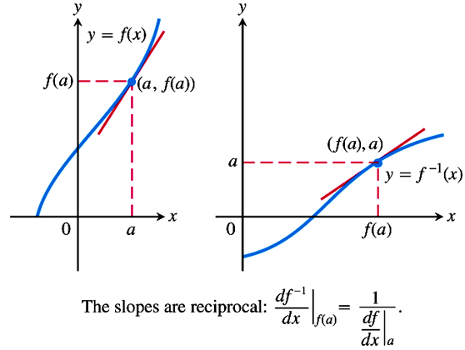
Gevolg: De afgeleide van de inverse functie (Zie ook paragraaf 7.1 in boek)

Slide 2
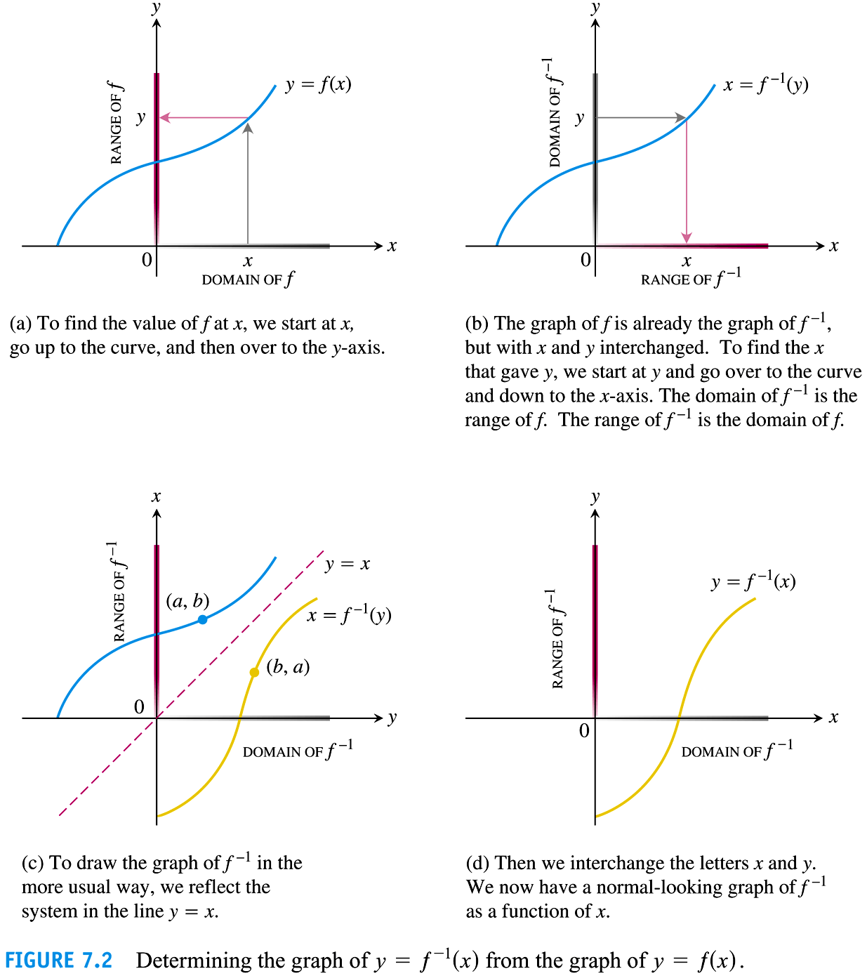
Intermezzo: Inverse functies
Inverse functie
x en y omwisselen
Grafiek spiegelen tov
bissectrice van eerste kwadrant
Een inverse functie bestaat indien elke horizontale lijn de grafiek hoogstens één maal snijdt.

Slide 3
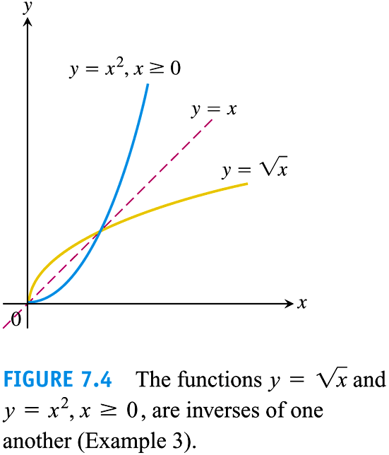
Voor de functie y=x² bestaat er enkel een inverse indien we het domein beperken tot x ≥ 0

Slide 4
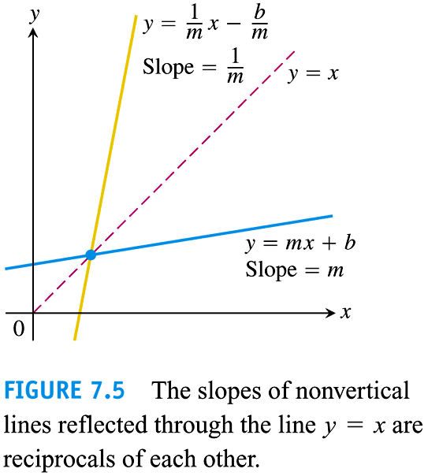

Slide 5
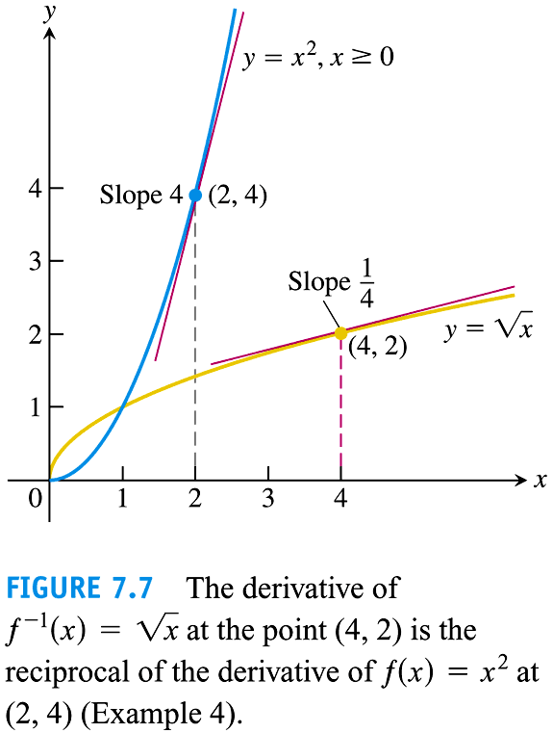
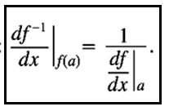
Voorbeeld van afgeleide van een inverse functie
De raaklijn van de functie f(x)=x² in het punt (2,4) met rico 4 wordt na spiegeling de raaklijn van de inverse functie in het punt (4,2) met rico ¼.
Dit bevestigt de regel:
waarbij a=2 en f(a)=4

Slide 6
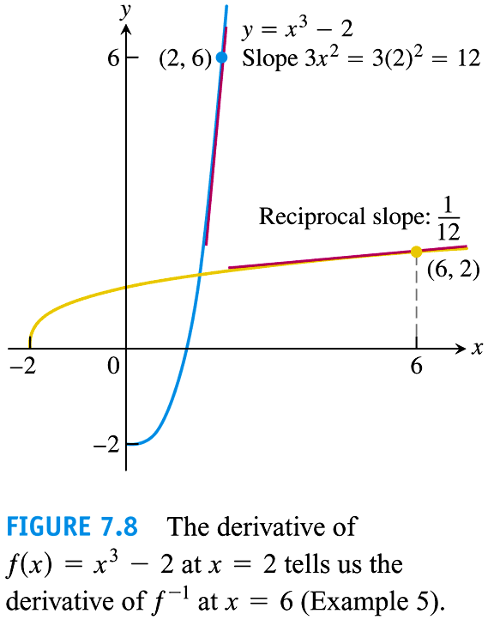
Vb:

